Slide 1
ANATOMIA SISTÊMICA
Sistema Nervoso II
Prof. Dr. Luís Fernando Tirapelli

Slide 2
Divisão Anatômica
1) S.N.Central
2) S.N.Periférico

Slide 3
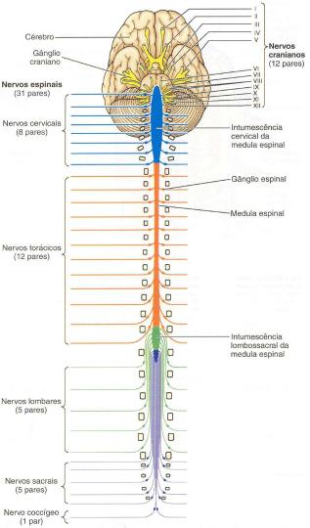
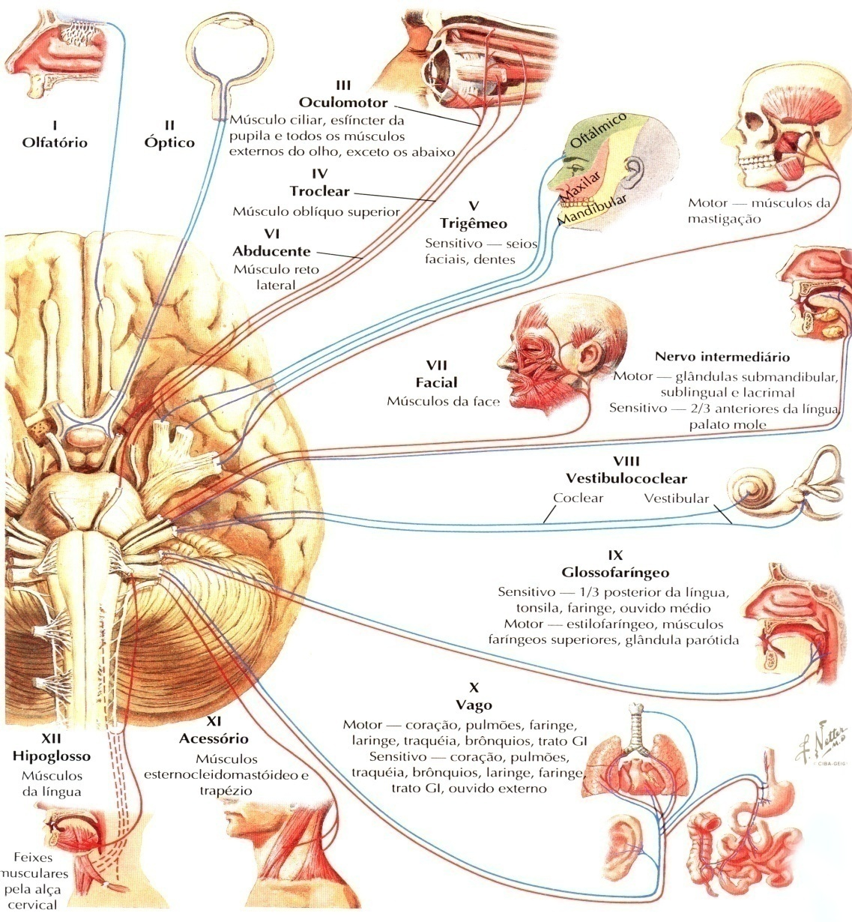
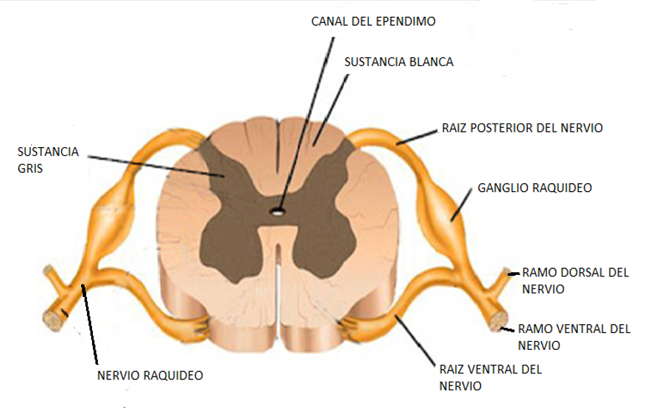
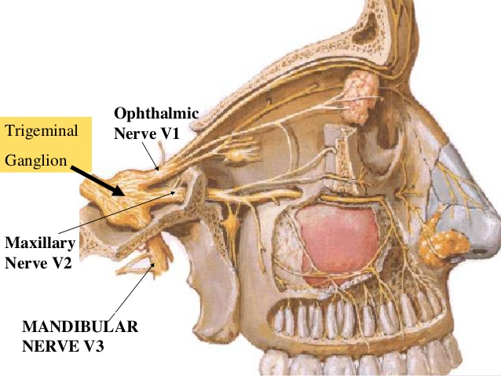
2. Sistema Nervoso Periférico Nervos cranianos e espinhais
Gânglios
Nervo espinhal: raiz dorsal sensitiva + raiz ventral motora

Slide 4
Funções do Sistema Nervoso
1. Somático
2. Vegetativo

Slide 5
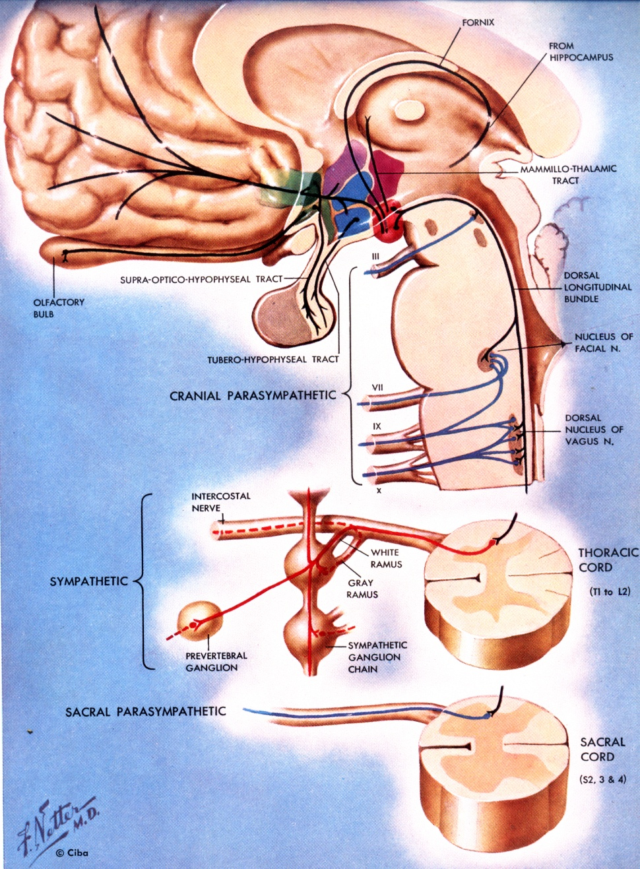
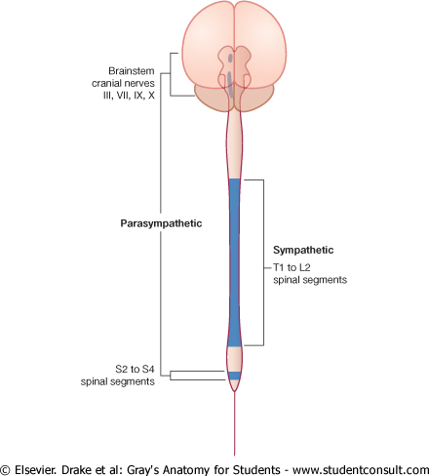
Sistema Nervoso Autônomo: controle da musculatura lisa dos vasos e vísceras e da musculatura estriada cardíaca.
Hipotálamo + Sistema Límbico
Crânio
tóracolombar
Sacral

Slide 6
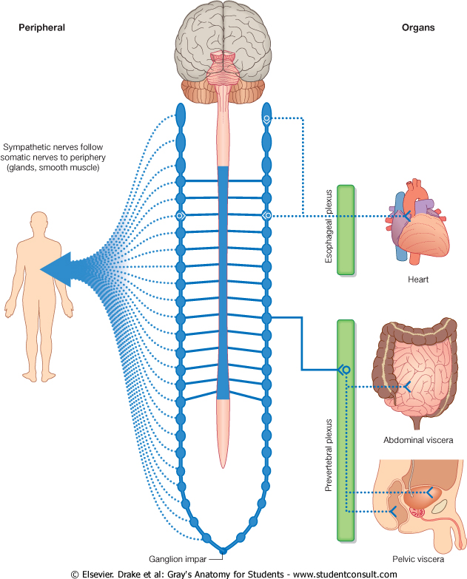
Sistema nervoso simpático (tóraco-lombar) Tronco ou cadeia simpática (gânglios paravertebrais e pré-vertebrais)

Slide 7
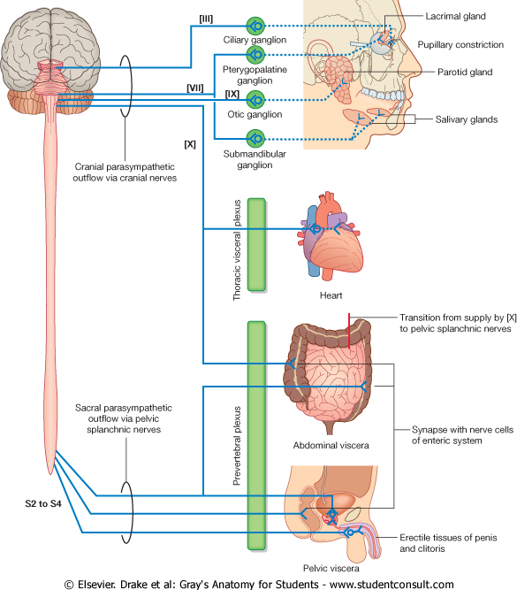
Sistema nervoso parassimpático (crânio-sacral) Porção craniana (nervos III, VII, IX e X) Porção sacral (S2, S3 e S4)

Slide 8
RESUMO
Sistema Nervoso Periférico;
Sistema Nervoso Autônomo.

Slide 9
REFERÊNCIAS BIBLIOGRÁFICAS
Aumüller, G. Anatomia. 1ª ed, Rio de Janeiro: Guanabara Koogan S.A., 2009.
Drake, R.L., Vogl, W., Mitchell, A.W.M. Gray׳s. Anatomia para estudantes.
1ª ed. Rio de Janeiro: Elsevier Editora Ltda, 2005.
Gardner, Gray e O׳Rahilly. Anatomia.
4ª ed, Rio de Janeiro: Guanabara Koogan S.A., 1978.
Moore, K.L.; Dalley, A.F. Anatomia orientada para a clínica.
6ª ed, Rio de Janeiro: Guanabara Koogan S.A., 2011.
Snell, R.S. Anatomia clínica para estudantes de medicina. 5ª ed, Rio de Janeiro: Guanabara Koogan S.A., 1999.
Tirapelli, L.F. Bases morfológicas do corpo humano. 1ª ed. Rio de Janeiro: Guanabara Koogan S.A., 2008.

